Slide 1
Deep Fake Detection
Βάιος Κωνσταντόπουλος,
mtn2407
Απόστολος Βαρελάς,
mtn2402

Slide 2
Περιεχόμενα
01
02
03
04
Δεδομένα
Μοντέλα
Περιγραφή του dataset και μέθοδοι data preparation
Εξήγηση μοντέλων και μέθοδοι αξιολόγησης
Αποτελέσματα
Συμπεράσματα
Περιγραφή και σύγκριση αποτελεσμάτων
Τελικά συμπεράσματα
2

Slide 3
01
Δεδομένα

Slide 4
Dataset
Σύνολο Δεδομένων: FaceForensics++ (Kaggle)
Συνολικά 400 video
Διάρκεια από 1.38 δευτερόλεπτα μέχρι 67.50 δευτερόλεπτα
200 αληθινά
200 ψεύτικα
4

Slide 5
Data preparation
Δειγματοληψία 30 καρέ ανά βίντεο (σε ίσα χρονικά διαστήματα)
Κατανομή: 75% Εκπαίδευση – 12.5% Επικύρωση – 12.5% Δοκιμή
Χρήση σταθερού random seed για αναπαραγωγιμότητα
Επεξεργασία εικόνας:
Ισχυρά augmentations στην Εκπαίδευση
Ήπια/ουδέτερα σε Επικύρωση & Δοκιμή
Αugmentations:
Random Crop
Random Horizontal Flip
Random Rotation
Color Jitter
Resize
Normalization
5

Slide 6
Data preparation
Χωρίς Περικοπή (No Crop)
Με Περικοπή Προσώπου (Crop to Faces)
Χρήση ολόκληρου του καρέ Δεν εξαρτάται από την ποιότητα προσώπου Πιο γρήγορη & σταθερή προσέγγιση Χρήσιμο όταν το πρόσωπο είναι κρυφό ή απουσιάζει Τυπικά augmentations
Ανίχνευση και περικοπή προσώπου
Χρήση MediaPipe και MTCNN
Πιο αργή αλλά εστιασμένη
Εστιάζει σε νοθευμένα χαρακτηριστικά προσώπου
Στοχευμένα augmentations προσώπου
6

Slide 7
02
Μοντέλα

Slide 8
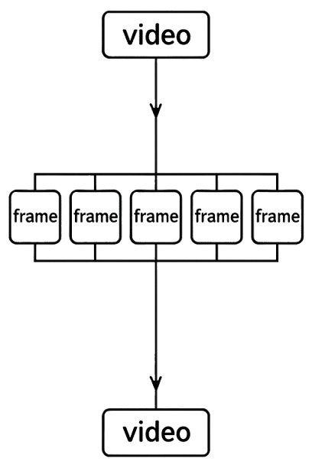
Γενικά Χαρακτηριστικά
Χωρίζουμε το κάθε βίντεο σε frames
Κατηγοριοποιούμε τα frames
Γυρνάμε πίσω στο βίντεο
8

Slide 9
Γενικά Χαρακτηριστικά
Εκπαίδευση
Αξιολόγηση/Δοκιμή
Κατηγοριοποίηση frame
Για κάθε βίντεο, συνδυάζουμε τις προβλέψεις των frames με 5 μεθόδους
Frames: Κάθε βίντεο → 30 καρέ
Epochs: 5 (με early stopping αν το loss δεν βελτιωθεί για 3 συνεχόμενες)
Batch size: 8
Learning rate: 1e-4
Άλλα: mixed precision, Adam optimizer, CrossEntropy loss
Μέσος Όρος
Μέγιστο
Διάμεσο
Trimmed Mean (χωρίς τα άκρα)
Ποσοστό Ψήφων
9

Slide 10
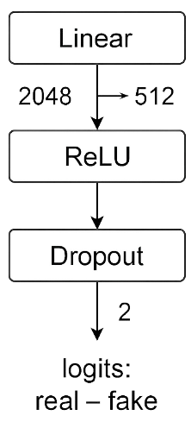
ResNet50
Βαθύ συνελικτικό δίκτυο με residual connections.
Βοηθά στην εκπαίδευση χωρίς απώλεια σήματος.
Κάθε μπλοκ μαθαίνει το υπόλειμμα (residual), όχι το πλήρες output.
Χρησιμοποιήσαμε προεκπαιδευμένο μοντέλο για binary classification.
Τροποποίηση με:
Fine-tuning: εκπαίδευση μόνο των τελευταίων στρωμάτων.
Νέο fully connected layer (512 νευρώνες, ReLU, dropout)
Τελική έξοδος: 2 κατηγορίες (real/fake)
10

Slide 11
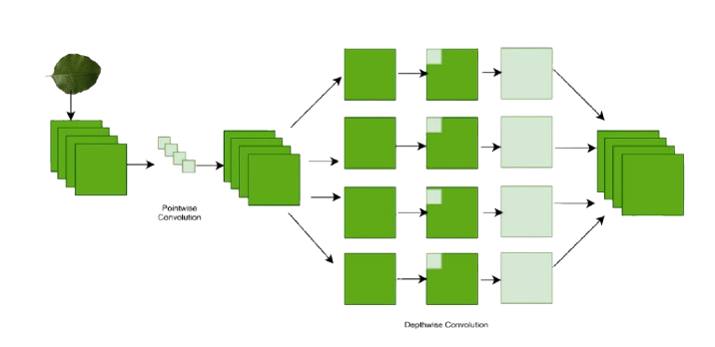
Xception
Βασίζεται σε depthwise separable convolutions
Χωρίζει τη συνελικτική πράξη σε:
Αποδοτικότερο και πιο εκφραστικό από τα κλασικά CNN.
Depthwise convolution (ανά κανάλι)
Pointwise convolution (συνδυασμός καναλιών)
Χρησιμοποιούμε προεκπαιδευμένο Xception + μηχανισμό προσοχής SE.
Το SE ενισχύει σημαντικά κανάλια με δυναμικό weighting.
Προσθέτουμε ένα fully connected layer για binary classification.
Fine-tuning μόνο στα blocks 6–8 και στο τελευταίο conv layer
11

Slide 12
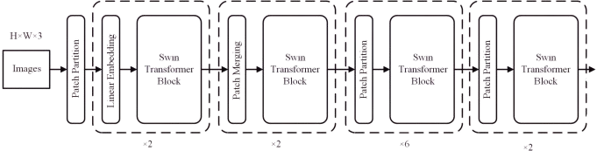
Swin Transformer
Χρησιμοποιούμε Swin-Base + μηχανισμό SE attention.
Ο SE εφαρμόζεται στο τελικό διάνυσμα χαρακτηριστικών.
Προσθέτουμε ταξινομητή για binary classification.
Εκπαίδευση με σταδιακό unfreezing:
Οπτικό μοντέλο βασισμένο σε self-attention, όχι σε συνελίξεις.
Χωρίζει την εικόνα σε παράθυρα και εφαρμόζει τοπικό attention.
Ιεραρχική κατανόηση εικόνας, με μικρότερο υπολογιστικό κόστος.
Αρχικά εκπαιδεύεται μόνο ο classifier + SE + τελευταίο block
Σταδιακά ξεπαγώνουμε και τα υπόλοιπα block
12

Slide 13
03
Αποτελέσματα

Slide 14
Πειραματική Διάταξη
4 πειράματα ανά μοντέλο
Μετρικές Αξιολόγησης
faces → faces
faces → frames
frames → faces
frames → frames
Accuracy
Precision
Recall
F1 Score
MCC
Average Precision
EER
14

Slide 15
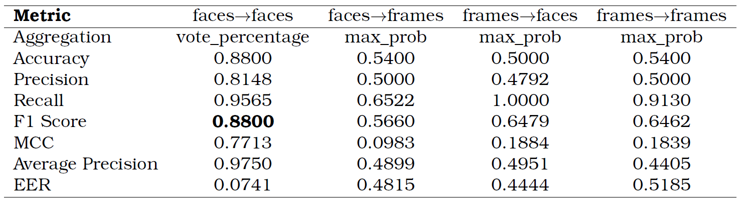
ResNet50
15

Slide 16
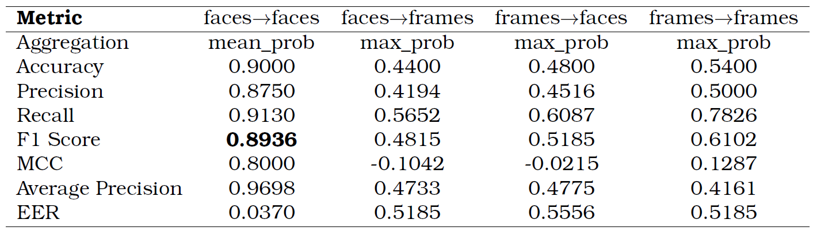
Xception
16

Slide 17
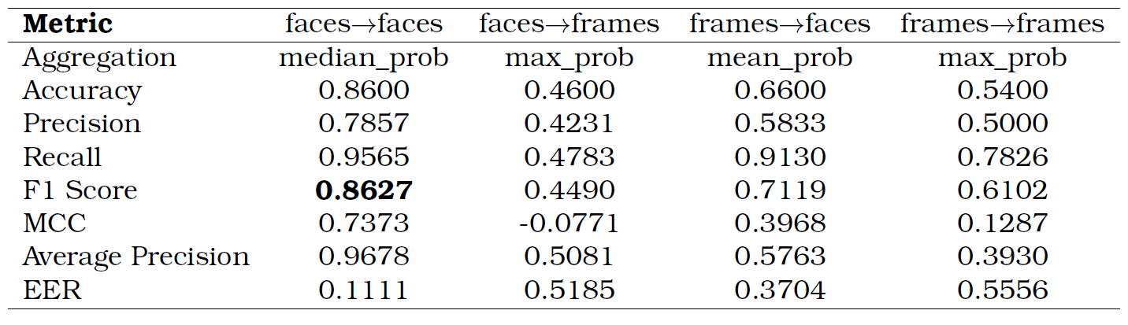
Swin Transformer
17

Slide 18
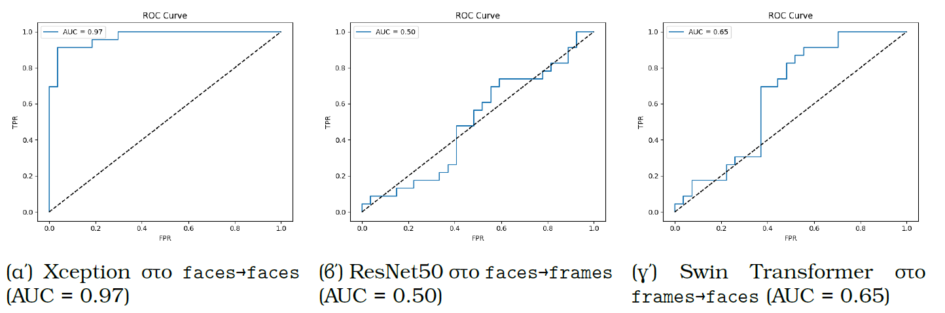
ROC Curves
18

Slide 19
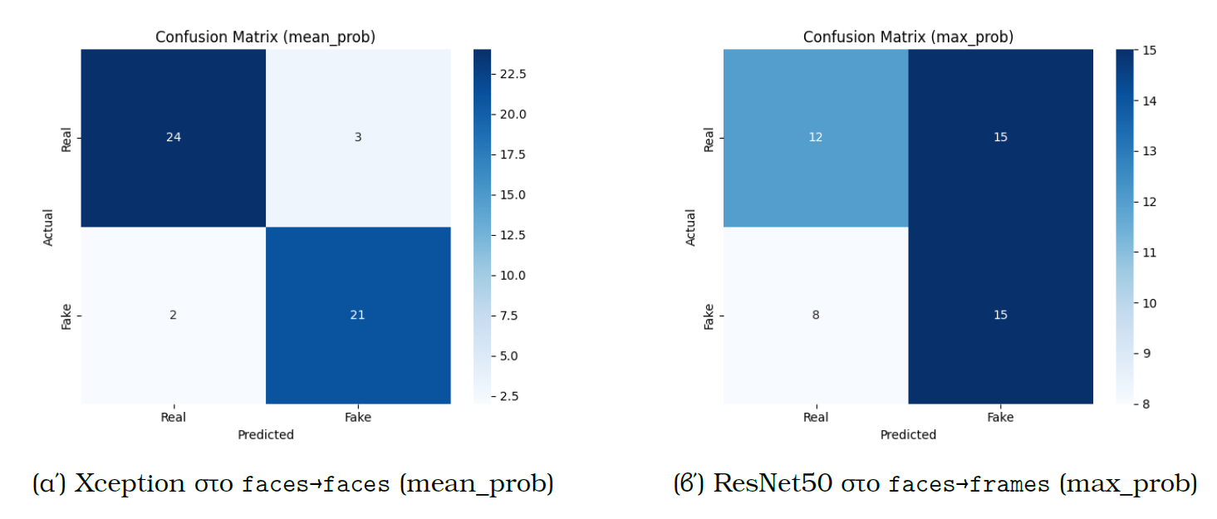
Confusion Matrix
19

Slide 20
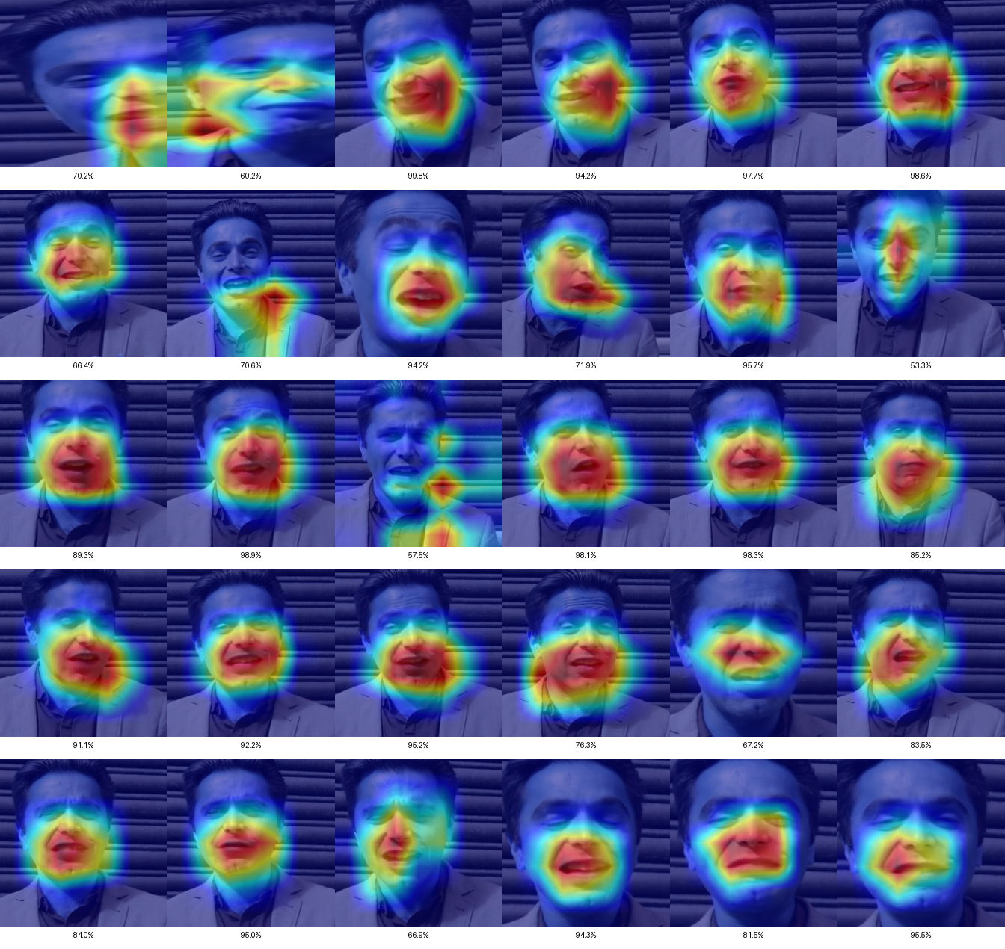
Heat Map
Model: Xception
Πείραμα: faces → faces
True label: Fake
Predicted label: Fake
Total percentage: 0.8222
20

Slide 21
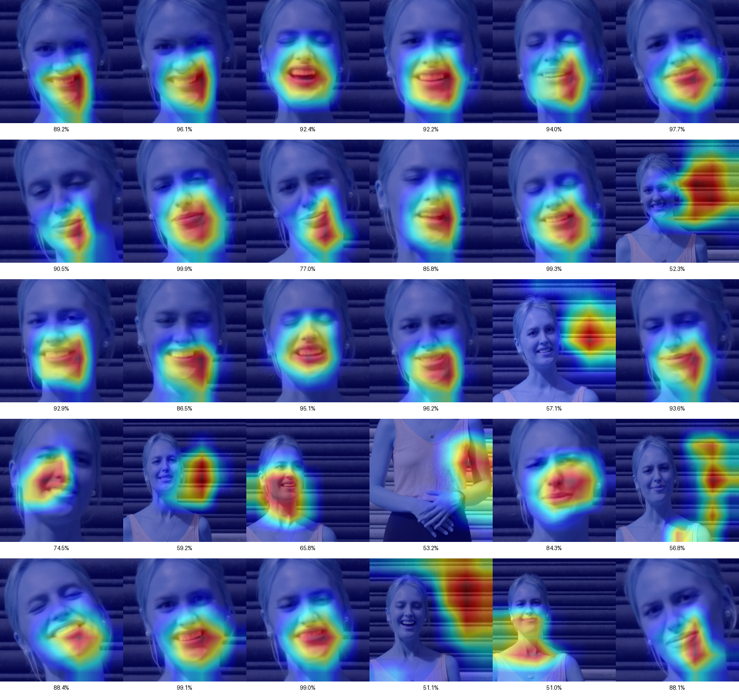
Heat Map
Model: Xception
Πείραμα: faces → faces
True label: Fake
Predicted label: True
Total percentage: 0.2915
21

Slide 22
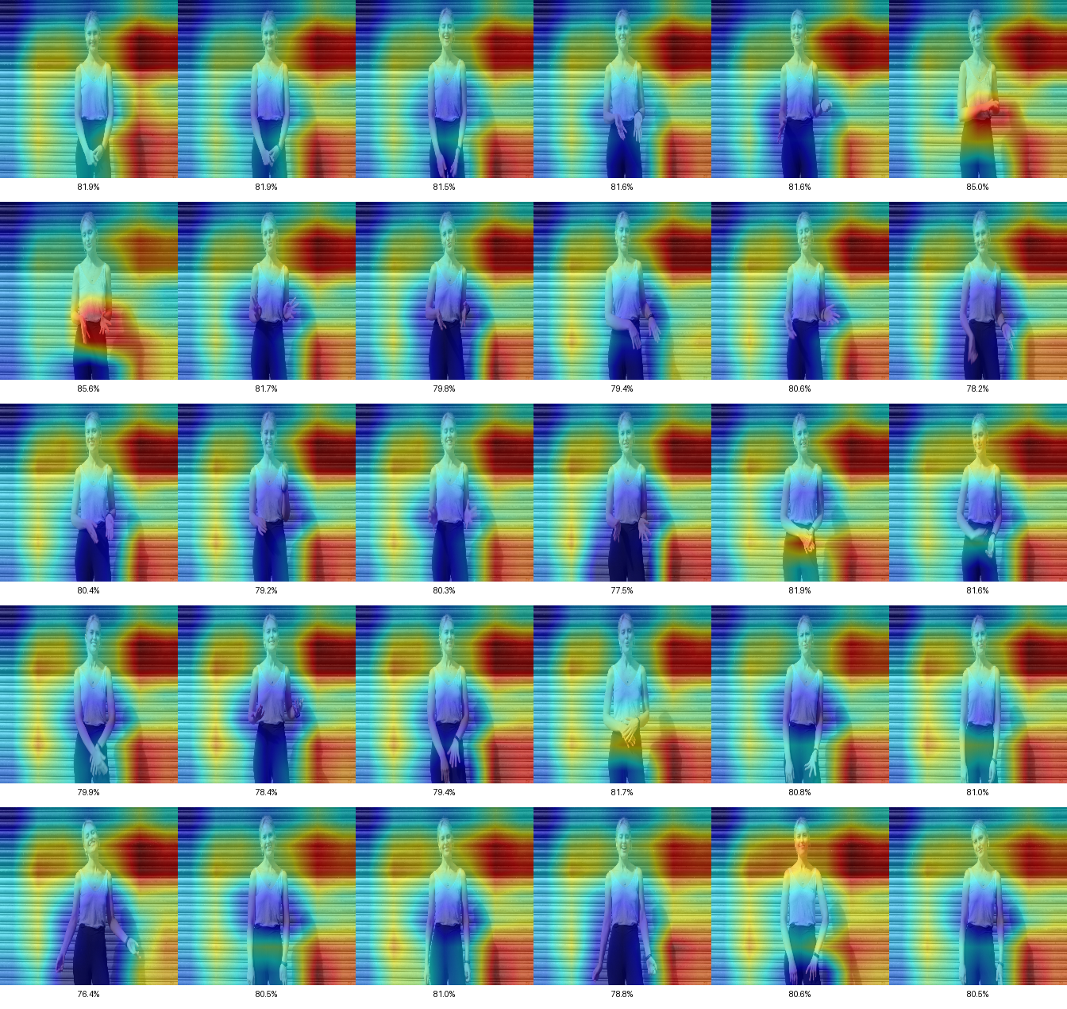
Heat Map
Model: ResNet50
Πείραμα: faces → frames
True label: Fake
Predicted label: True
Total percentage: 0.2948
22

Slide 23
04
Συμπεράσματα

Slide 24
Συμπεράσματα
Κύρια ευρήματα
Δυσκολίες
faces→faces: F1≈0.86–0.89, κορυφαίο το Xception
faces→frames: έντονη πτώση (F1≈0.50)
frames→frames: πιο σταθερή απόδοση (F1≈0.62)
Swin Transformer στο frames→faces: F1≈0.71 (καλή generalization)
frame-by-frame ανάλυση αγνοεί την κίνηση
γενίκευση σε διαφορετικά framerates/motion patterns
καθυστέρηση λόγω face detection σε κάθε καρέ
24

